Slide 1
Semantisatieverhaal B:
Er is iets vreemds aan de hand in onze docentenkamer. Elke dag lijkt de koekjestrommel opnieuw gevuld te zijn, zonder dat iemand weet wie dat doet. Toch ontgaat het iemand altijd compleet: onze collega Amir. Hij merkt het niet op. Terwijl wij er druk over discussiëren, pakt hij gewoon een koekje zonder ook maar een seconde na te denken over waar ze vandaan komen. Ondertussen blijven de ideeën de ronde doen. De ideeën blijven verteld worden. Sommigen denken dat het een uitgekiende actie van de commercie, van de handel is. Een slimme truc van een lokale bakker om ons verslaafd te maken aan zijn koekjes. Anderen denken dat het een collega is die ons elke dag wil verrassen. Maar er is geen enkel argument dat écht bewijst wie het doet. Een argument is de reden waarom je iets doet of vindt. Zelf heb ik een andere idee. Ik denk dat we te maken hebben met een traditie. Een traditie van in het geheim koekjes brengen. Misschien ligt de oorsprong, het begin, wel bij een oud-schooldirecteur die ooit besloot dat geen enkele docent zonder iets lekkers bij de koffie mocht zitten. En nu, 100 jaar later, heeft dit raadsel voet aan de grond gekregen in onze school. Voet aan de grond krijgen betekent een vaste plaats gaan innemen. Sommige collega’s brengen het in verband met of linken het aan de conciërge, omdat hij altijd als eerste binnen is. Maar hij zegt dat hij er écht niets mee te maken heeft. Anderen fluisteren dat er een legende bestaat – een wonderlijk verhaal dat eeuwenlang doorverteld is – over een geheime koekjesfee die scholen uitkiest en daar ongemerkt voor koekjes zorgt. Klinkt als een sprookje, maar je weet maar nooit…! Hoe dan ook, dit raadsel is inmiddels helemaal ingeburgerd; helemaal normaal en gewoon. En eerlijk gezegd klagen we niet: we varen er wel bij; we hebben er voordeel van. Koekjes zijn heerlijk toch!? Maar gezond is het natuurlijk niet. Misschien dat er iemand deze traditie een keer verandert met appels..?
B
Notes:
Woordenoverzicht
het ontgaat iemand: iemand merkt het niet op
de commercie: de handel
de ronde doen: verteld worden
het argument: de reden waarom je iets doet of vindt
de oorsprong: het begin
voet aan de grond krijgen: een vaste plaats gaan innemen, invloed krijgen
in verband brengen met: linken aan
de legende: het wonderlijke verhaal dat eeuwenlang doorverteld is
ingeburgerd: normaal en gewoon
er wel bij varen: er voordeel van hebben

Slide 2
Gerarda Das
Marjan ter Harmsel
Mandy Routledge
Francis Vrielink
Week 7 – 11 februari 2025
Niveau B

Slide 3
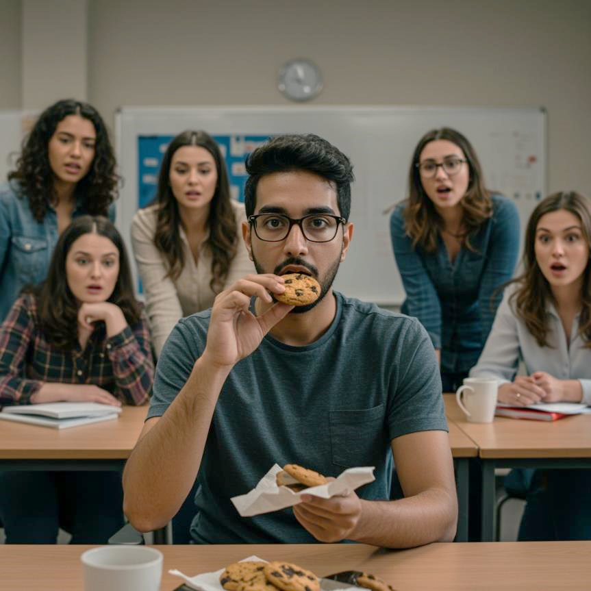
het ontgaat iemand

Slide 4
de ronde doen

Slide 5
de commercie

Slide 6
het argument
…. omdat…

Slide 7
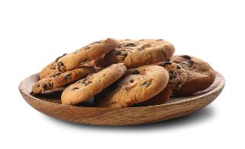
de oorsprong
100 jaar geleden
nu

Slide 8
voet aan de grond krijgen

Slide 9
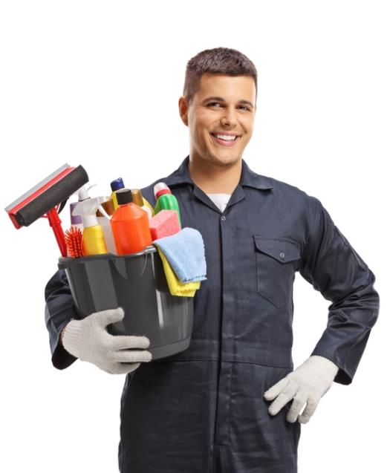
in verband brengen met

Slide 10
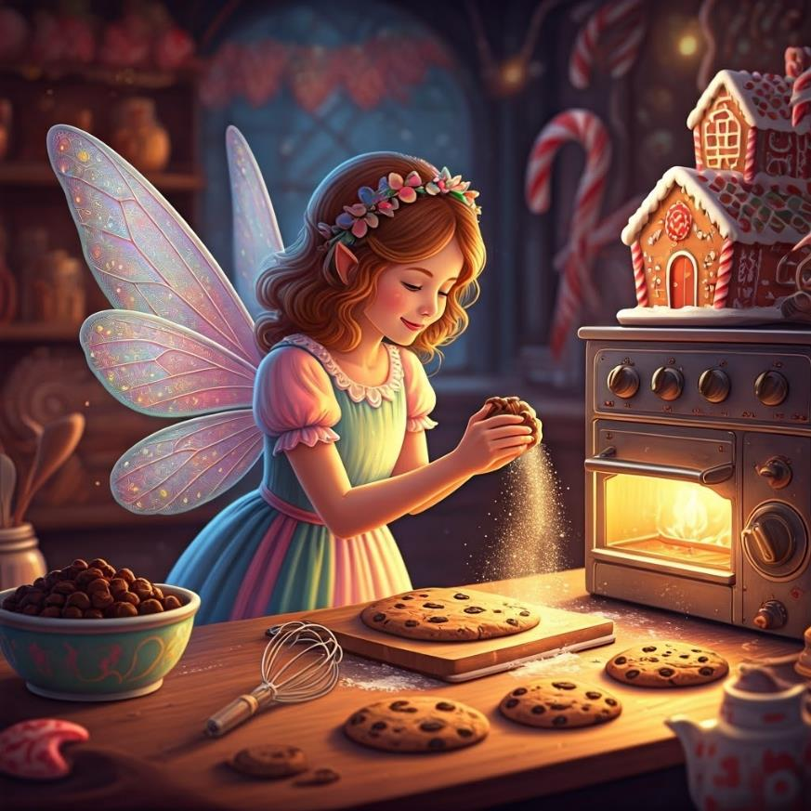
de legende

Slide 11
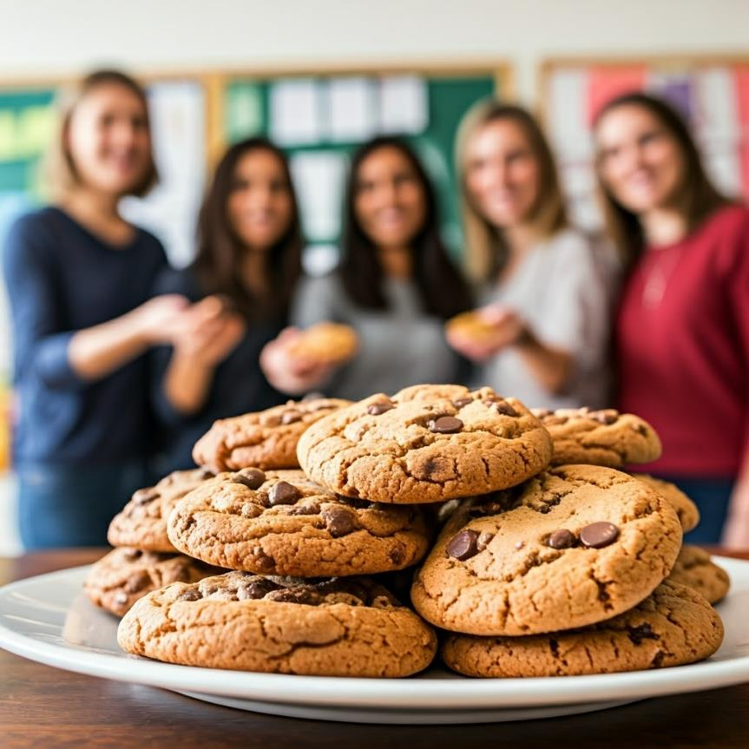
ingeburgerd

Slide 12
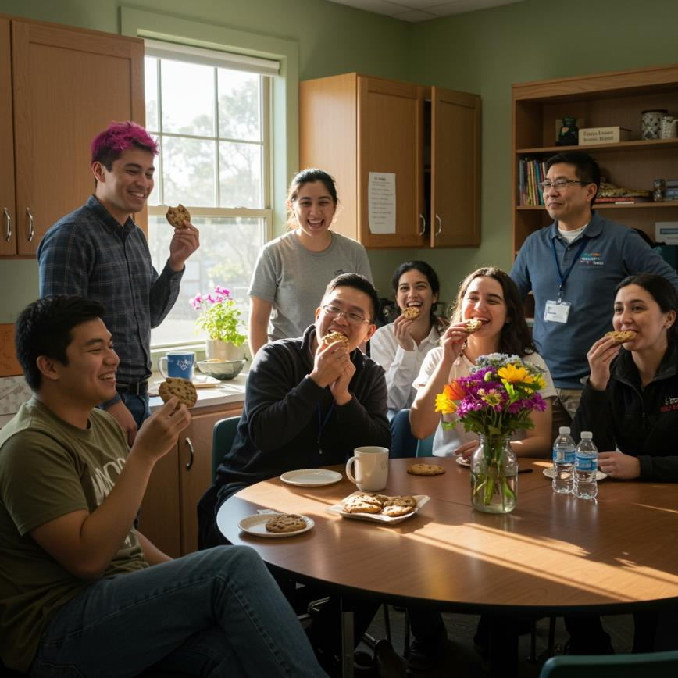
er wel bij varen

Slide 13
Op de woordmuur:

Slide 14
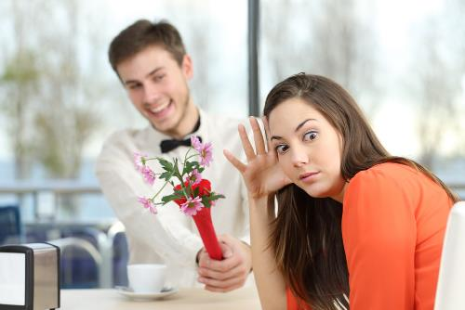
geen voet tussen de deur krijgen
voet aan de grond krijgen
= geen kans krijgen om binnen te komen of invloed uit te oefenen
Hij krijgt geen voet tussen de deur bij haar.
= een vaste plaats gaan innemen, invloed krijgen
De gewoonte heeft voet aan de grond gekregen in onze school.

Slide 15
in verband brengen met
loskoppelen van
= linken aan
Sommige collega’s brengen de koekjes in verband met de conciërge, omdat hij altijd als eerste binnen is.
= scheiden van
Maar de conciërge koppelt het duidelijk los van zichzelf.

Slide 16
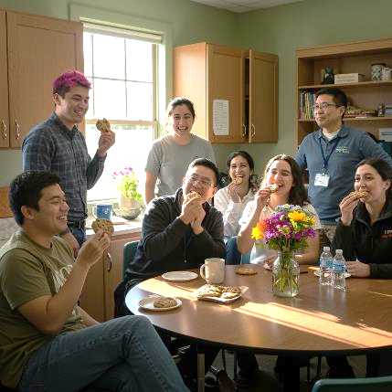
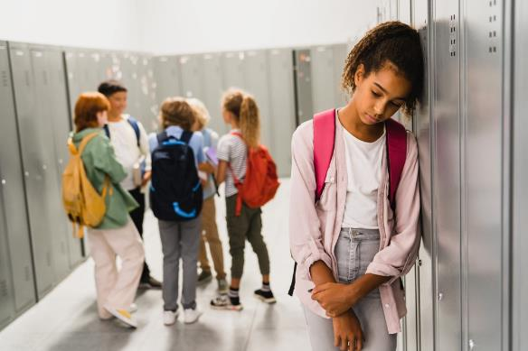
er wel bij
varen
de dupe zijn
= het slachtoffer zijn van een situatie
Zij is de dupe van pestgedrag.
= er voordeel van hebben
We varen wel bij de aanvoer van koekjes.

Slide 17
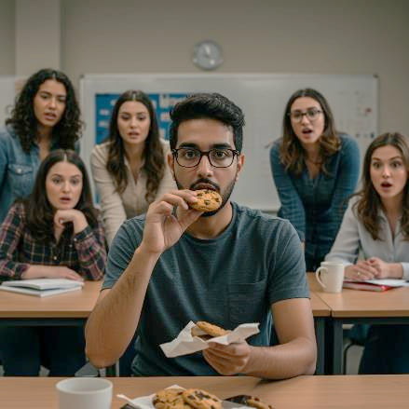
het ontgaat iemand
iemand merkt het op
= iemand merkt het niet op
Het ontgaat iemand altijd compleet: onze collega Amir.
= het valt iemand op
Zij merken het cadeau ineens op.

Slide 18
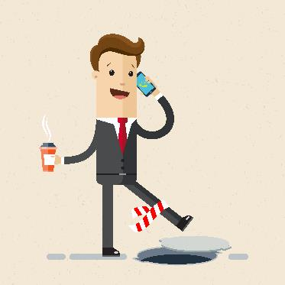
de ronde doen
onopgemerkt blijven
= verteld worden
Ondertussen blijven de ideeën de ronde doen.
= niet verteld worden, niet opgemerkt worden
Het gat blijft onopgemerkt. Het is niet duidelijk aangegeven.

Slide 19
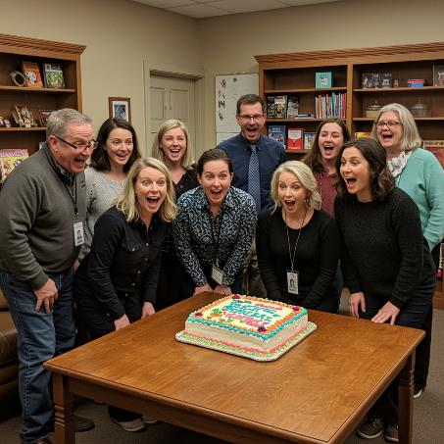
ingeburgerd
ongebruikelijk
= normaal en gewoon
Het koekjesraadsel is inmiddels helemaal ingeburgerd.
= niet vaak voorkomend
Taart in de docentenkamer is bij ons heel ongebruikelijk.

Slide 20
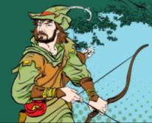
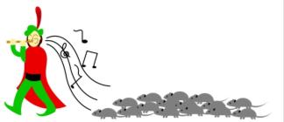
de legende
= het wonderlijke verhaal dat eeuwenlang doorverteld is
de rattenvanger van Hamelen
de koekjesfee
Robin Hood

Slide 21
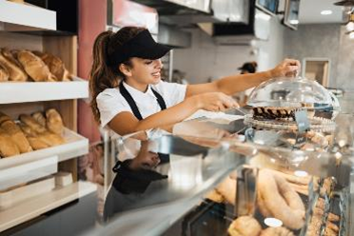
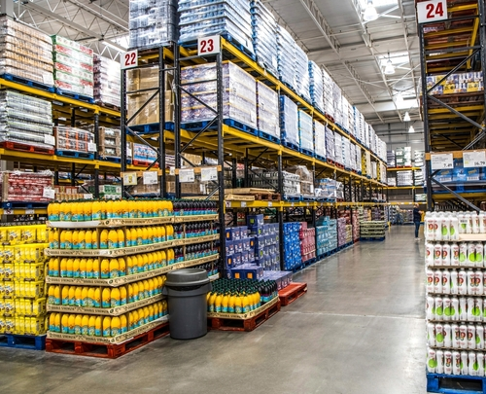
de commercie
= de handel
de detailhandel
de groothandel
de e-commercie

Slide 22
de verkoop
de reclame
de commercie
= de handel
de winst

Slide 23
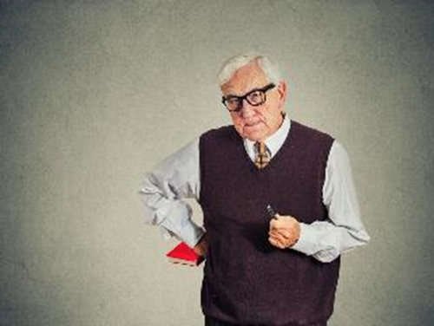
Misschien ligt de oorsprong van het koekjesraadsel wel bij een oud-schooldirecteur die ooit besloot dat geen enkele docent zonder iets lekkers bij de koffie mocht zitten.
uiteindelijk
de oorsprong
= het begin

Slide 24
de mening
Ja, écht waar!!!
overtuigen
Wij vinden….
het argument
… omdat…
= de reden waarom je iets doet of vindt
Ik vind dat…
de discussie / het debat
Maar ik vind dat….

